Slide 1
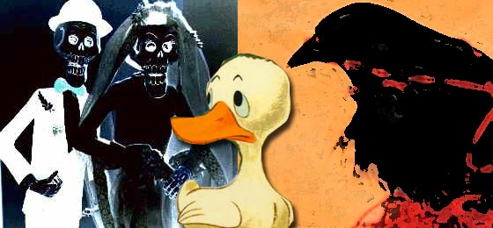
Novos tempos, novos enfoques

Slide 2
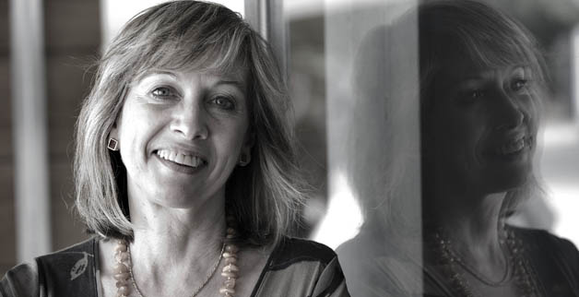
“Non hai mellor documento que a literatura infantil para saber a forma na que a sociedade desexa verse a si mesma”
Teresa Colomer

Slide 3
Condicións para satisfacer o lectorado infantil:
Estilo literario baixo certa orientación intencional para que a mensaxe resulte comprensible, sen caer na penuria do léxico nin no reducionismo das ideas.
Vocabulario rico e estimulante, non limitado aos termos usuais e coñecidos.
Extensión dentro de límites alcanzables.
Claridade e sinxeleza, que non é sinónimo de pobreza e esixe un tratamento literario depurado.

Slide 4
Condicións para satisfacer o lectorado infantil:
Uso de recursos centrados no uso intensivo da linguaxe como xogo verbal: rimas insistentes, relatos ilóxicos, nonsense, versificacións absurdas, asonancias divertidas, asociacións sonoras agradables, palabras inventadas...
Progresión constante do argumento para manter a intriga.
Uso amplo do diálogo e descricións plásticas e breves.

Slide 5
Todos os temas???
Non existe acordo unánime, pero cada día redúcense máis os temas-tabú.
«Non hai temas infantís e temas adultos; o que si hai é un xeito distinto de contar», afirmaba Michael Ende.
O certo é que hoxe existe unha gran amplitude temática que inclúe o sexo, a guerra ou a morte, e derrubáronse moitas barreiras ideolóxicas.

Slide 6
Distintas posturas:
Teresa Colomer:
-“Unha das funcións da LIX é a de ofrecer acceso ao imaxinario humano configurado pola literatura”
-As obras tradicionais, se reelaboran, se reinterpretan, á luz das preocupacións morais, sociais e históricas de cada época e que podemos dar conta de como é unha sociedade ao lermos aquilo que se edita para crianzas.

Slide 7

Distintas posturas:
Marc Soriano:
O filósofo francés Marc Soriano, no seu libro Guía da literatura para a mocidade (1975), afirma:
“Os temas tabús foron, ao longo destes anos, o sexo, o aparello ideolóxico do estado, a guerra, a desocupación, a doenza...”

Slide 8
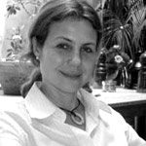
Distintas posturas:
Nora Lía Sormani:
Esta investigadora de LIX, crítica de teatro e xornalista arxentina, afirma:
“Coido que hai un prexuízo respecto da rapazada lectora. Este prexuízo ten que ver cunha actitude de protección esaxerada por parte de quen dá de ler aos nenos e as nenas. É unha actitude, que algúns até case non perciben, e que determina unha especie de control sobre os contidos da lectura”.

Slide 9
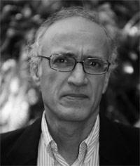
Distintas posturas:
Francisco Hinojosa:
Este escritor mexicano opina que:
“Hai tres décadas era difícil atopar libros para nenos e nenas que non tivesen como temas castelos, princesas, fadas, bruxas, animais e outros tantos... Hoxe fálase de anorexia, de desaparicións forzadas, de bullying, de xenofobia. Xa nada lles é alleo. As crianzas comparten realidade cos adultos e a literatura testemuñal -na que se integran todo tipo de temas e experiencias baseadas na realidade- pode contribuír a lles dar voz e voto ”.

Slide 10

Distintas posturas:
Eliacer Cansino:
O escritor de LIX andaluz, pola contra, defende que:
"Hai que presentar o mal, mais non recrearse nel... Hai nenos cunha memoria terrible, chea de traumas provocados por algún adulto. A min gústame contar a infancia como un paraíso. Porque existe tamén o testemuño da beleza, a min interésame máis destacar iso".

Slide 11
En resumo...
A nivel cualitativo a LIX presenta unha ampliación temática que “rompe coa delimitación de temas adecuados á infancia e como resultado ábrese aos conflitos sociais e persoais, á realidade inmediata e complexa que rodea o lector”. (Ministerio de Educación, Cultura e Deporte de España, 2012).
Son cada vez máis os/as autores/as de LIX que abordan temas que reflicten a realidade e que, para as persoas adultas, poden ser difíciles de falar cos máis pequenos; por exemplo: doenzas, divorcio, morte, acoso, violencia, homosexualidade, etc.

Slide 12
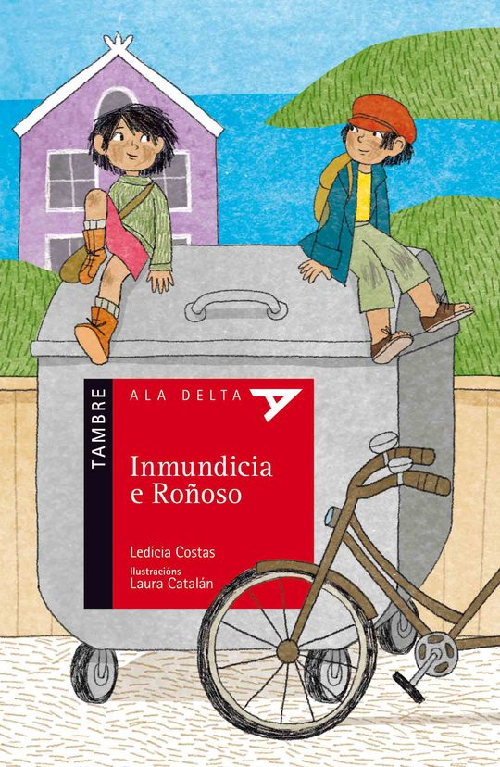
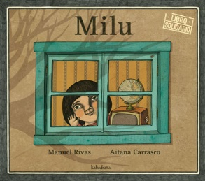
Algúns exemplos na LIX galega:
POBREZA E EXCLUSIÓN SOCIAL:
-Inmundicia e Roñoso, de Ledicia Costas (Tambre-Edelvives, 2015).
-Milu, de Manuel Rivas (Kalandraka, 2010).

Slide 13
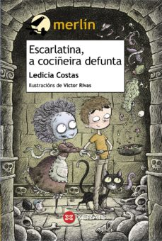
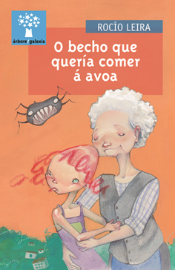
Algúns exemplos na LIX galega:
A MORTE:
-Escarlatina, a cociñeira defunta, de Ledicia Costas (Xerais, 2014) Infantil.
A DOENZA:
-O becho que quere comer á avoa, de Rocío Leira Castro (Galaxia, 2015)

Slide 14

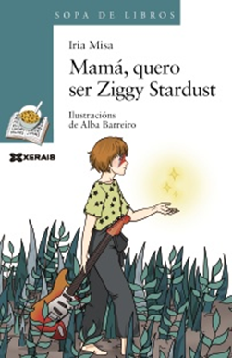
Algúns exemplos na LIX galega:
O DIVORCIO DOS PAIS:
-Águeda e o misterio dos calcetíns, de Paula Señarís (Galaxia, 2011)
A TRANSEXUALIDADE:
-Mamá, quero ser Ziggy Stardust, de Iria Misa (Xerais, 2018)

Slide 15
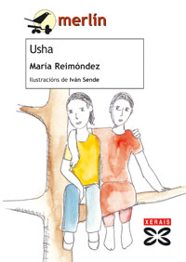
Algúns exemplos na LIX galega:
MULTICULTURALIDADE:
-Usha, de María Reimóndez (Xerais, 2010)

Slide 16

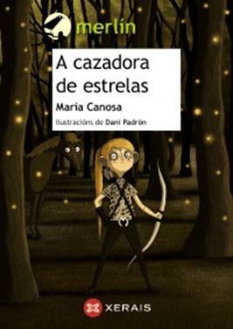

Algúns exemplos na LIX galega:
O RACISMO:
-Violeta Tamurana, de Andrea Maceiras (Baía, 2010)
RACHANDO ROLES:
-A cazadora de estrelas, de María Canosa (Xerais, 2017)
-Marta e a píntega, de Eli Ríos (Galaxia, 2016)

Slide 17

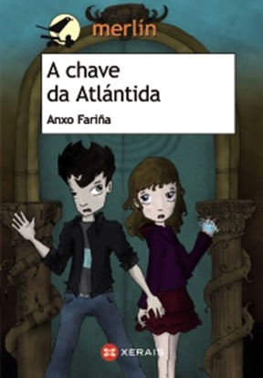
Algúns exemplos na LIX galega:
NOVAS EXPRESIÓNS ARTÍSTICAS:
-Avións de papel, de Xavier Estévez (Xerais, 2017)
CIENCIA E TECNOLOXÍA:
-A chave da Atlántida, de Anxo Fariña (Xerais, 2013)

Slide 18

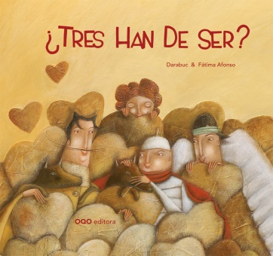

Algúns exemplos na LIX galega:
REESCRITURA DOS CLÁSICOS:
-O anano máis alto conta a historia de Brancaneves, de Marilar Aleixandre (Edebé, 2015)
-Tres han ser?, de Darabuc e Fátima Alonso (Oqo, 2011)
-Robinson contado polas animalias, de Marilar Aleixandre (Oxford, 2011)

Slide 19
Un chisco de práctica!
Imos artellar dinámicas grupais de creación literaria coas que levar á aula estes novos temas e enfoques.
Para iso desenvolveremos 5 actividades:
-Mestura tola
-A casa embruxada
-O saco roto da avoa
-A banda dos Dirty Pigs
-Outra vez perdices???

Slide 20
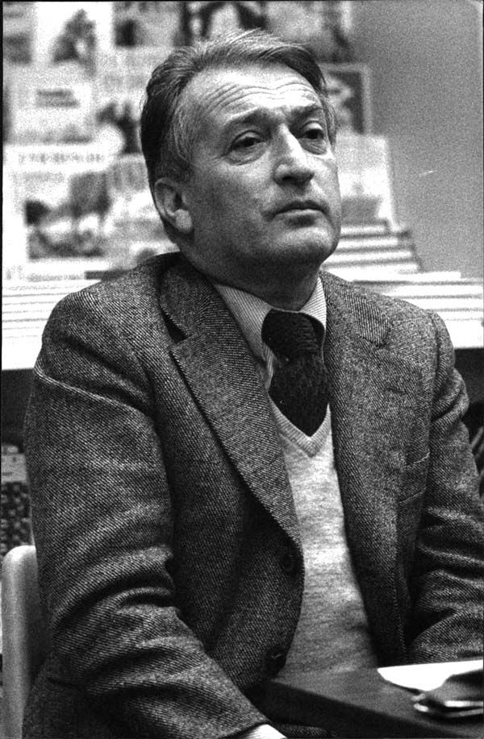
Un chisco de práctica!
IMPORTANTE!
O experimento de inventar está ben cando as crianzas se divirten, aínda que para acadar este fin infrinxan as regras do experimento.
Gianni Rodari

Slide 21
Mestura tola
Imos construír historias a partir de varias palabras.
Para iso, contaremos con tres series de palabras.
A primeira serie de palabras estará composta polos nomes de protagonistas dos contos clásicos.
A segunda serie por palabras extraídas deses contos.
E a terceira, por palabras relacionadas coa ciencia, a tecnoloxía, os deportes de risco, as novas expresións artísticas, etc.

Slide 22
Mestura tola
1ª SERIE:
PINOCHO
BRANCANEVES
CARAPUCHIÑA VERMELLA
OS TRES PORQUIÑOS
CINCENTA
2ª SERIE:
MADEIRA
MAZÁ
AVOA
SOPRAR
CABAZA
NARIZ
LOBO
ANANOS
CASAS
ZAPATO
3ª SERIE:
YOUTUBER
GRAFFITI
RAP
VIDEO-XOGO
SURF

Slide 23
Mestura tola
Faremos grupos de catro persoas.
O primeiro integrante do grupo escollerá un personaxe da primeira serie (por exemplo, Carapuchiña vermella)
O segundo e terceiro integrante escollerán cadansúa palabra da segunda serie (por exemplo: avoa e lobo).
O cuarto compoñente escollerá unha palabra da terceira serie (por exemplo: surf)

Slide 24

Mestura tola
A continuación, cada un dos grupos crearán un conto dentro do recadro da folla empregando as catro palabras escollidas.
Finalmente, un/ha voceiro/a do grupo lerá en alto a súa historia.

Slide 25
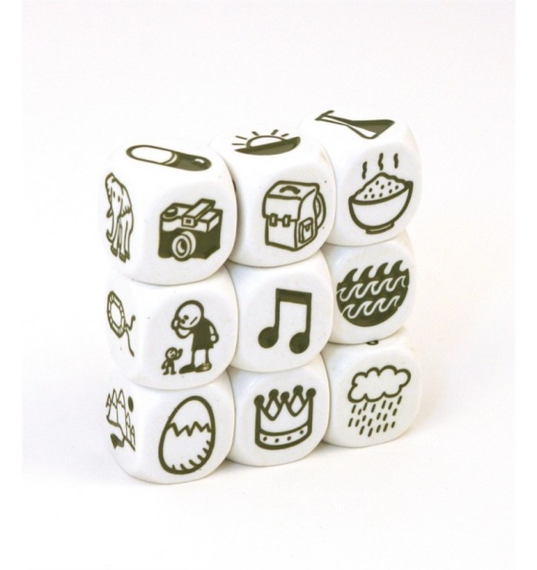
A CASA EMBRUXADA
Con esta dinámica podemos reflexionar arredor de temas como a xenofobia, o racismo ou o respecto ao diferente.
Trátase de construír unha narración colectiva entre todo o grupo.
Para facela avanzar contaremos cos story cubes.
Partiremos da premisa:
Alguén diferente chega de fóra e non é aceptado pola comunidade.

Slide 26

A CASA EMBRUXADA
Seremos nos quen propoñamos o comezo da historia. Por exemplo:
Haivos unha boa lea na casa embruxada desde que Hortensio foi vivir aló!
A saba de Hortensio é de cor rosa e non branca coma a do resto de fantasmas. E na casa embruxada non aturan os diferentes.

Slide 27
A CASA EMBRUXADA
Por quendas, levantando a man, as crianzas continuarán a historia en relación a imaxe que saia nos Story Cubes, enlazándoa co episodio precedente.
Story Cubes está formado por nove dados de seis caras cada un, o que fai un total de cincuenta e catro imaxes diferentes.
Iremos escribindo a historia até encomendar ao/á derradeiro/a participante a misión de rematar o conto.
Finalmente leremos en alto a nosa historia.

Slide 28
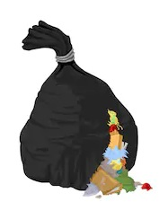
O SACO ROTO DA AVOA
Esta dinámica está baseada na técnica de Que pasaría se...?
“As hipóteses son coma unha rede: botas unha e, antes ou despois, atopas algo nela”, di Novalis.
Esta técnica pódese empregar para abordar multitude de temas. Hoxe imos centrarnos no alzheimer.
A nosa hipótese será:
Que pasaría se á avoa de Xan lle rompese o saco onde garda as lembranzas?

Slide 29
O SACO ROTO DA AVOA
Imos traballar en parellas para escribir o noso conto.
Seremos nós os/as que propoñamos o comezo do conto, que podería ser:
A avoa de Xan gardaba nun saco todas as lembranzas que fora acumulando na súa vida. Mais un día o saco prendeulle nun cravo e fixo un rachón polo que foi perdendo as súas lembranzas.

Slide 30
O SACO ROTO DA AVOA
Despois, as parellas deberán contestar alternativamente dúas preguntas para completar o conto:
As primeiras lembranzas que perdeu a avoa de Xan foron as máis pequeniñas, as máis fáciles de colar polo rachón do saco. Que lembranzas foron esas?
Despois, pouco a pouco, a avoíña de Xan comezou a perder as lembranzas meirandes. Que fixo Xan para axudala?

Slide 31
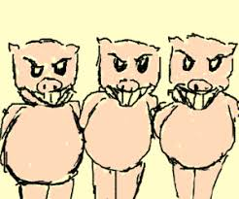
A BANDA DOS DIRTY PIGS
Basearemos esta dinámica na técnica dos Contos do revés.
A través dela reflexionaremos sobre o bullying e o acoso.
Para iso, inverteremos o conto dos Tres Porquiños.
No noso conto o Lobo é bo e os tres porquiños son unha banda de matóns, os Dirty Pigs, que chegan ao bosque para atemorizar os habitantes.

Slide 32
A BANDA DOS DIRTY PIGS
Imos construír colectivamente o conto.
Lanzaremos preguntas para ser respondidas polas persoas que soliciten a súa quenda erguendo a man.
As súas respostas conformarán o noso conto.
Partiremos da frase inicial:
O Lobo era o ser máis bondadoso daquel bosque onde todos os seus habitantes se levaban ben. A vida aló era tranquila, até que un día apareceu a banda dos Dirty Pigs, uns perigosos matóns que se dedicaban a molestar a quen se lles cruzase por diante.

Slide 33
A BANDA DOS DIRTY PIGS
PREGUNTAS:
No bosque, canda o Lobo, vivían outros moitos habitantes, como Polgariño e os Sete Ananiños. Que máis habitantes vivían naquel bosque?
En que vehículos chegaron ao bosque os Dirty Pigs?
Que facía o Lobo cando chegaron os matóns?
Que lle fixeron os Dirty Pigs ao noso Lobiño?

Slide 34
A BANDA DOS DIRTY PIGS
PREGUNTAS:
Todos os habitantes do bosque viron como os Dirty Pigs se metían co Lobo. Credes que apoiaron o noso Lobo ou lle riron as grazas aos porcos?
(se deciden que lles riron as grazas, preguntar a identidade da nova vítima e volver á pregunta 3)
Como apoiaron o Lobo os outros habitantes do bosque?
Que fixeron os Dirty Pigs? Cambiaron a súa actitude e ficaron a vivir no bosque ou marcharon facer falcatruadas a outro lado?
Etc.

Slide 35
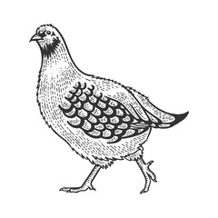
PERO OUTRA VEZ PERDICES???
Basearemos esta dinámica na técnica Que pasou despois?
A través dela poderemos falar do machismo e, mesmo, do divorcio.
Para iso, continuaremos o conto de Cincenta.
A vida de Cincenta non cambia demasiado despois da voda co Príncipe Azul, xa que este pasa o día de caza cos amigos e só ela atende as tarefas domésticas.
A narradora do conto será a filla de Cincenta e o Príncipe Azul: Ceo Azul.

Slide 36
OUTRA VEZ PERDICES???
Nesta dinámica, cada crianza desenvolverá o seu propio conto.
O parágrafo inicial que deben continuar será:
–Outra vez perdices? –bramou meu pai cando viu a cea enriba da mesa –Xa as comín tres veces esta semana!
–É que lle queres? –defendeuse miña nai, amolada –Cada vez que vas de caza tráesme unha ducia de perdices. E aínda non se inventou o conxelador para conservalas!
Meu pai ten un papo de campionato! Aínda por riba de non facer nunca nada na casa, protesta decote por calquera parvada...

Slide 37
antoniomfraga@gmail.com

